Slide 1
Atividade 3 – Coleta e exploração de Dados
Geovanni Gava
DataSets:
01 – Preços das Moedas ETH, Dash e BTC
02 – Notícias das moedas ETH e DASH

Slide 2
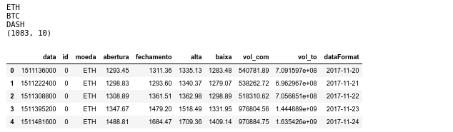
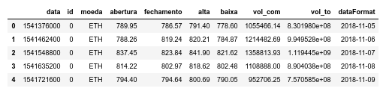
Dataset cotaçoes de criptomoedas – ETH, DASH e BTC

Slide 3
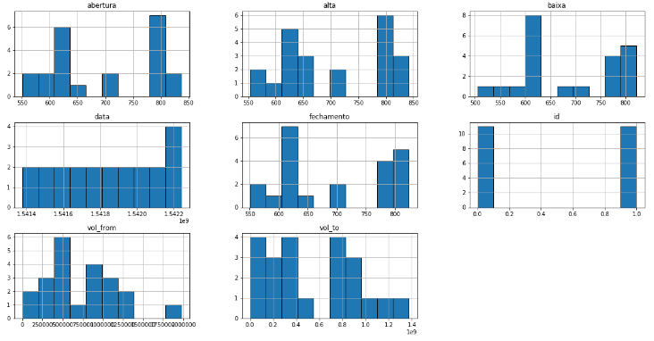
Histograma – ETH e DASH

Slide 4
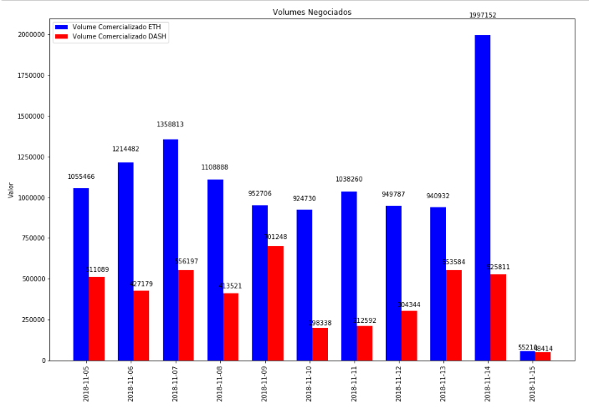
Volume Comercializado por Data

Slide 5
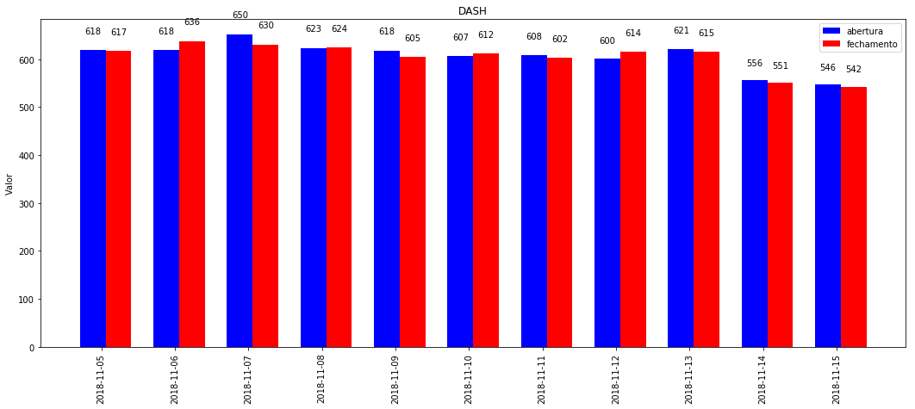
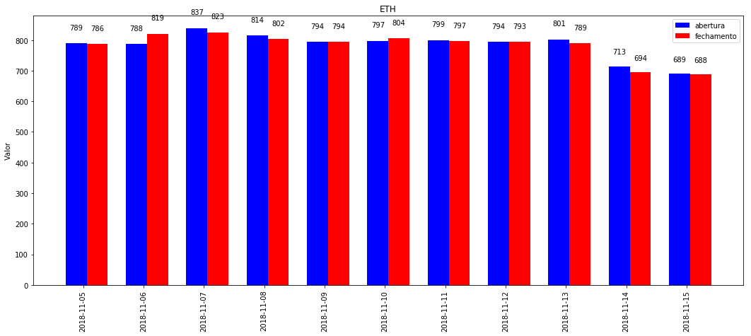
Abertura e Fechamento

Slide 6
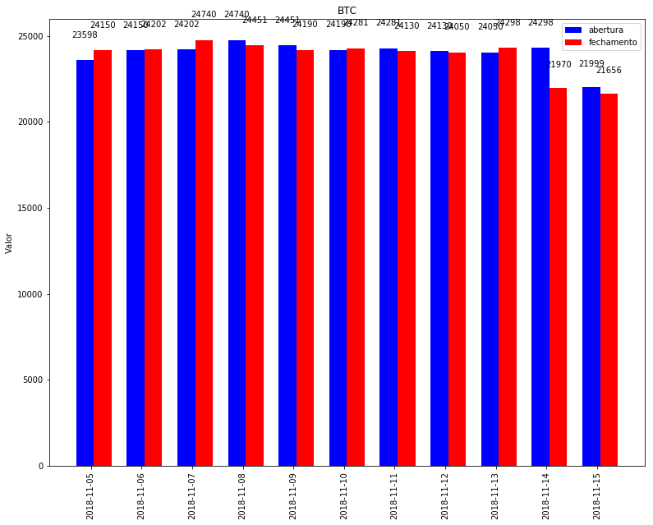
Abertura e Fechamento - BTC

Slide 7
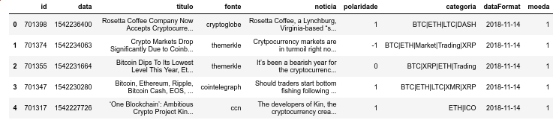
Dataset de notícias – ETH e DASH

Slide 8
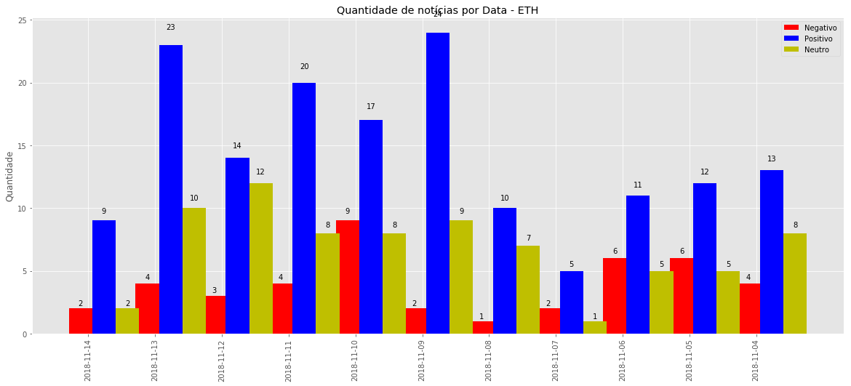
Polaridade e quantitativo de notícias - ETH

